Slide 1
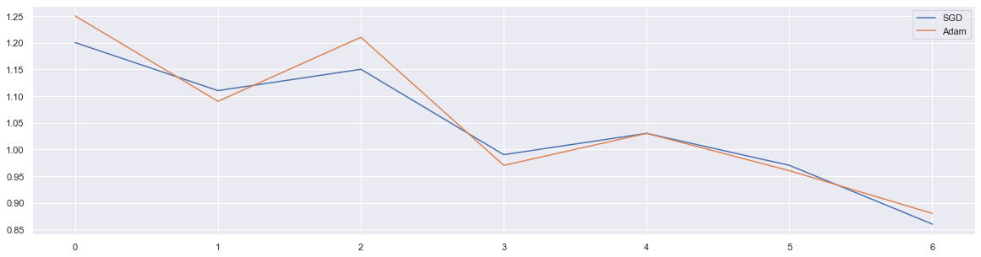

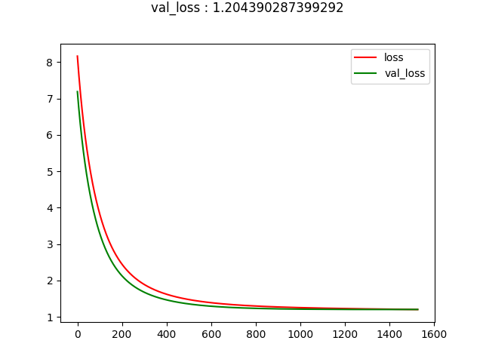
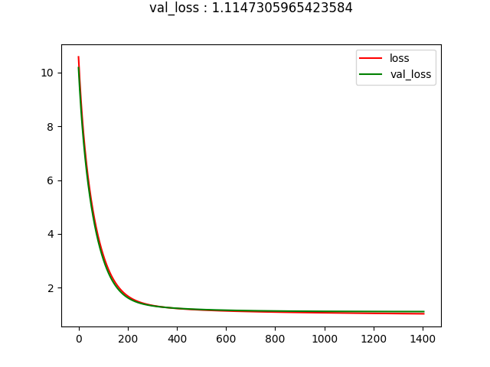
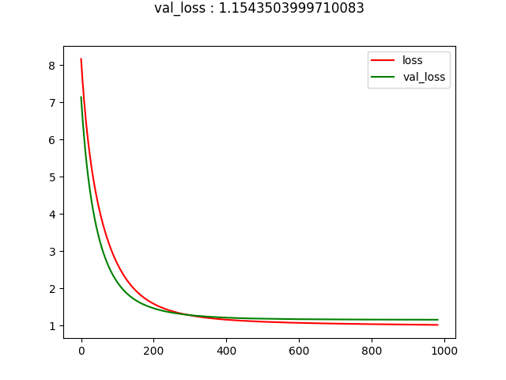
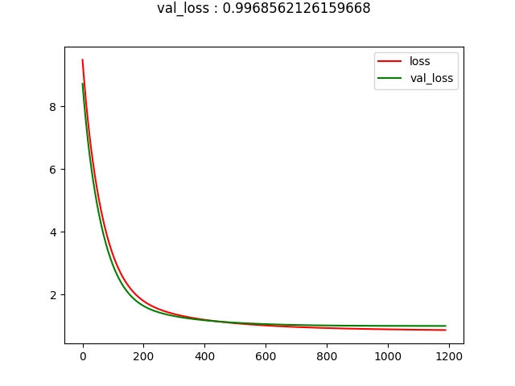
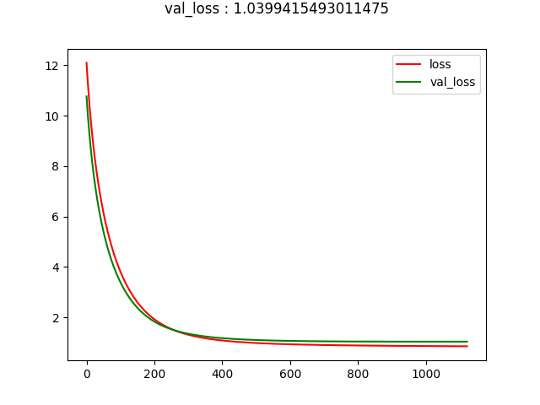
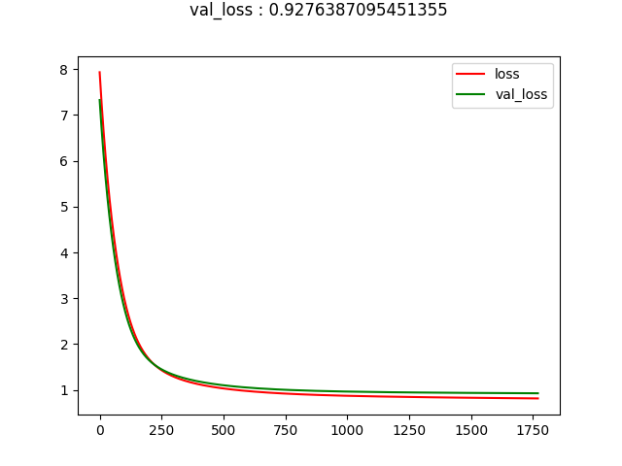
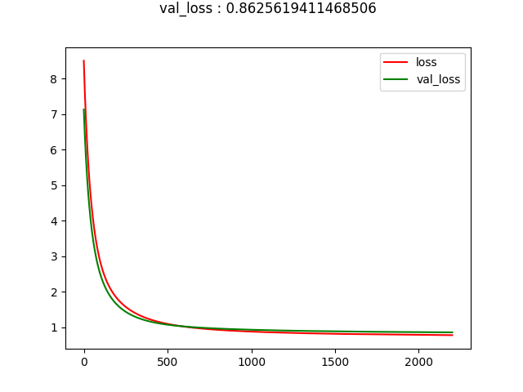
SGD
Result
6개월 후 모델이 가장 정확
당월의 광고에 대한 등록대수의 예측이 6개월 후가 가장 정확하다
당월의 광고가 6개월 후의 등록대수와 큰 상관관계가 있다고 볼 수 있다.
전반적으로 3개월후부터 당월의 광고가 등록대수와 상관관계가 나타난다고 볼 수 있다.
당월
1개월
2개월
3개월
options
- Activaition = ‘elu’
- 당월 ~ 6개월 : Learning_rate = 0.00001
- Optimizer = SGD
- patience = 300
- min_delta=0.01
4개월
5개월
6개월

Slide 2
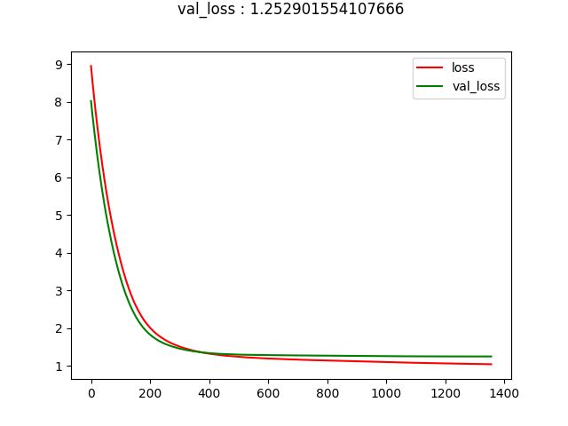
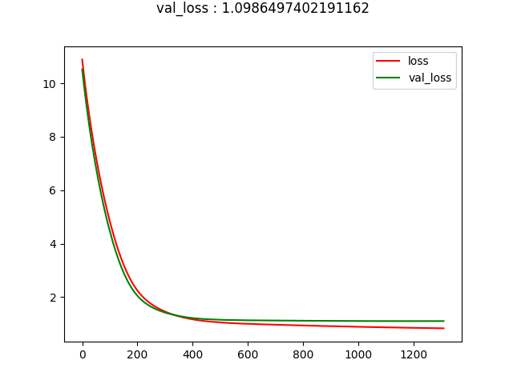
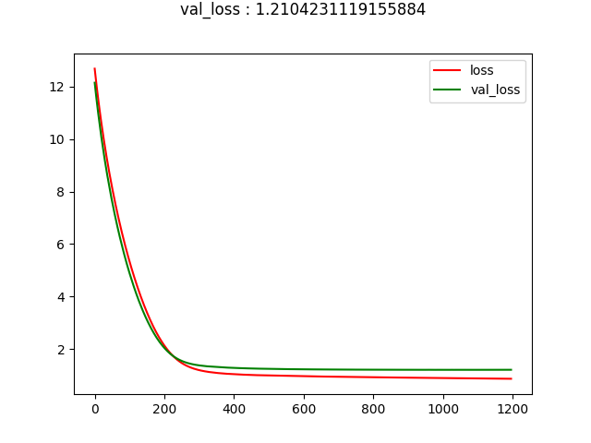
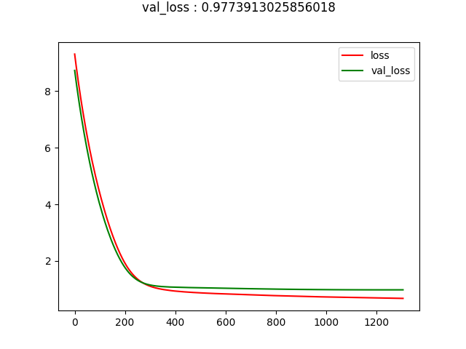
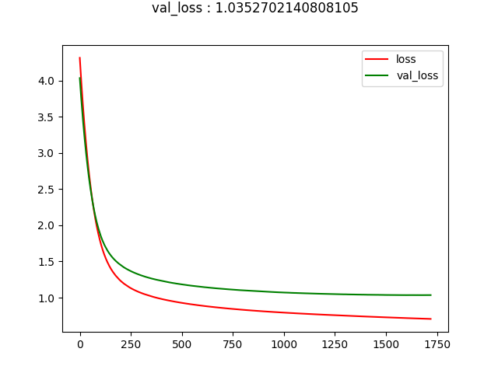
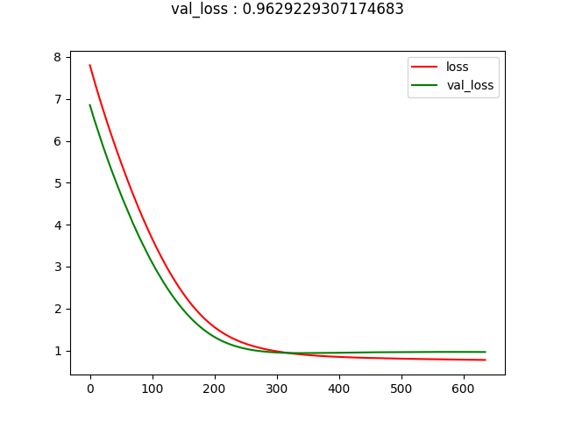
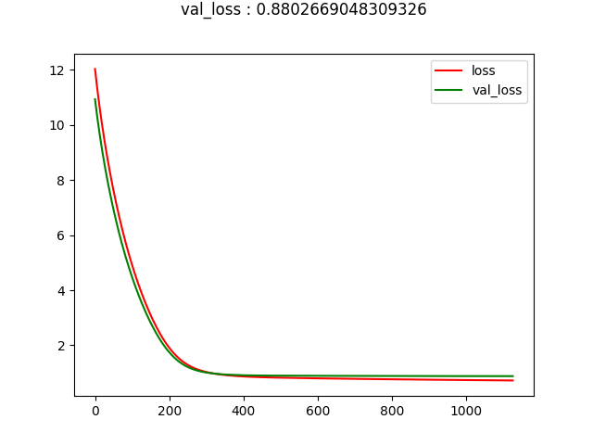
Adam
Result
6개월 후 모델이 가장 정확
당월의 광고에 대한 등록대수의 예측이 6개월 후가 가장 정확하다
당월의 광고가 6개월 후의 등록대수와 큰 상관관계가 있다고 볼 수 있다.
전반적으로 3개월후부터 당월의 광고가 등록대수와 상관관계가 나타난다고 볼 수 있다.
당월
1개월
2개월
3개월
options
- Activaition = ‘elu’
- 당월 ~ 6개월 : Learning_rate = 0.00001
- Optimizer = Adam
- patience = 300
- min_delta=0.01
4개월
5개월
6개월

Slide 3
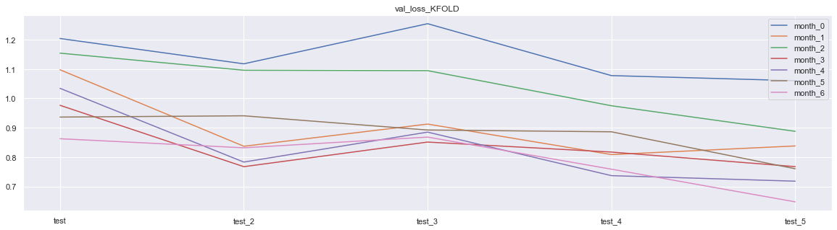
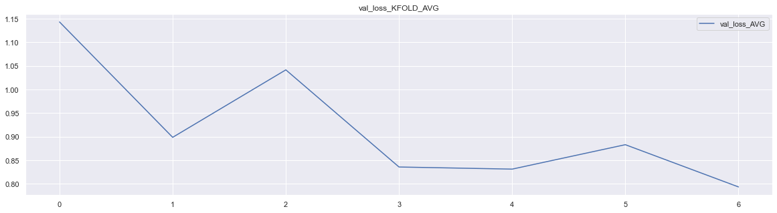
Kfold
Result
기존과 마찬가지로 평균적으로 당월광고가 6개월후의 등록대수와 가장 큰 상관관계를 보였다.
하지만 기존과 다르게 평균적으로 당월 광고가 4개월후의 등록대수에서 5개월 후의 등록대수보다 더 큰 상관관계를 보여줬다.
토요타 모델에 대한 전반적인 해석은 당월 광고량이 3개월후의 등록대수부터 큰 상관관계를 보인다고 할 수 있다.
options
- Activaition = ‘elu’
- 당월 ~ 6개월 : Learning_rate = 0.00001
- Optimizer = SGD, Adam
- patience = 300
min_delta=0.01
Kfold=5

